Slide 1

Rattrapages WEB
Pierre Lechatreux
CPI A2 Info

Slide 2
Sommaire
Fonctionnement
Présentation

Slide 3
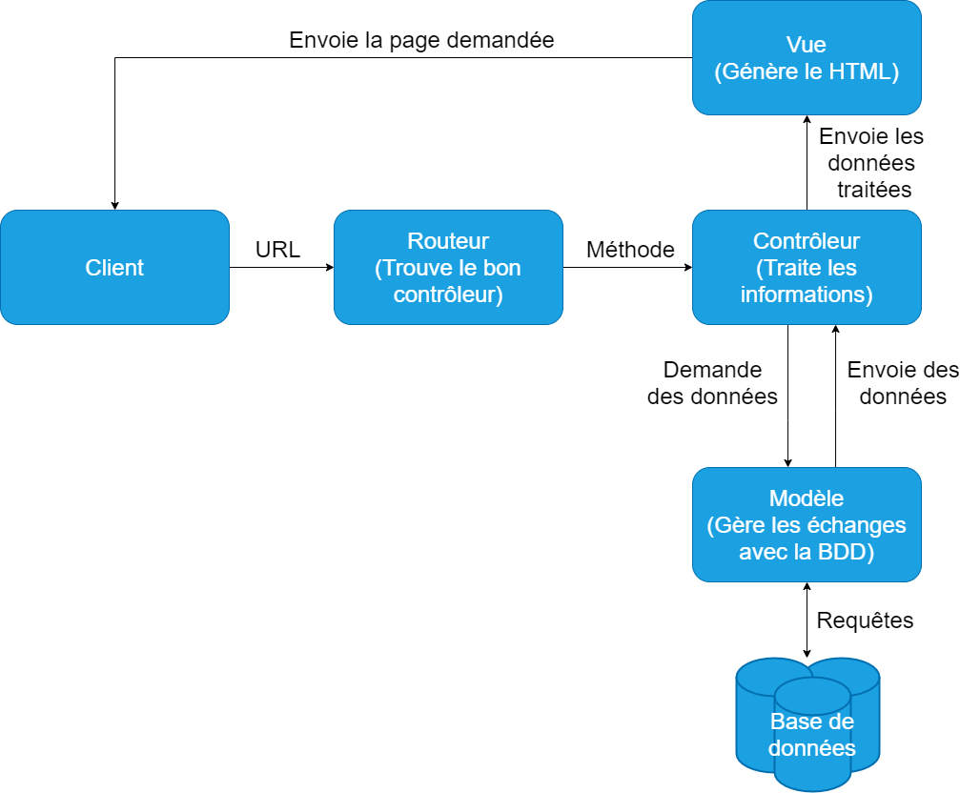
Fonctionnement

Slide 4
Présentation

Slide 5

Merci de ton écoute

